Slide 1
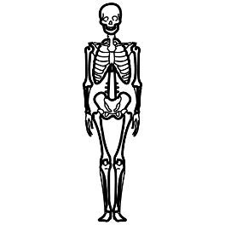
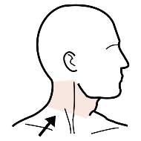
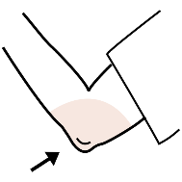
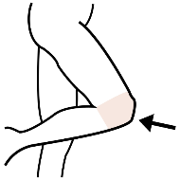
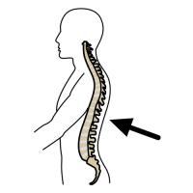
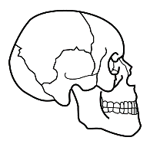
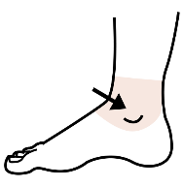
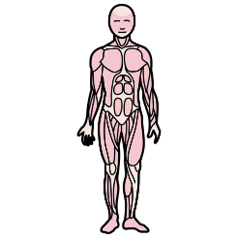
1-
ESQUELET.
Ens movem gràcies a
L’ APARELL LOCOMOTOR
2-
ARTICULACIONS.
Que està format per
3-
MUSCULATURA.

Slide 2
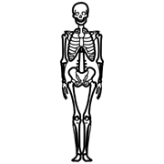
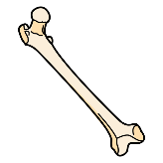
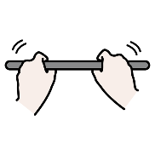
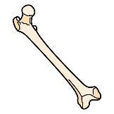
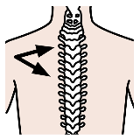
1-ESQUELET.
ESTÁ FORMAT PELS OSSOS.
ELS OSSOS SÓN RÍGIDS.
A) LLARGS.
PER EXEMPLE: FÈMUR.
HI HA OSSOS.
B) CURTS.
PER EXEMPLE: VÈRTEBRES
C) PLANS.
PER EXEMPLE: CRANI

Slide 3
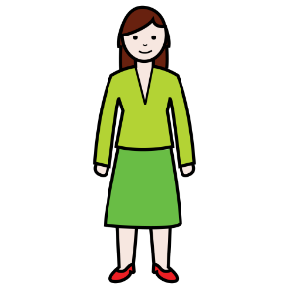
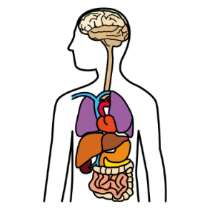
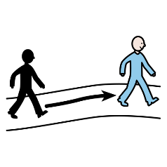
LES FUNCIONS DE L’ESQUELET.
1- AGUANTA EL COST DRET.
2- PROTEGEIX ELS ÒRGANS MÉS DELICATS DEL COS.
3- PERMET MOURE EL COS.

Slide 4
ELS OSSOS DE L’EQUELET
CRANI
CLAVÍCULA
ESTERN
HÚMER
COSTELLES
RADI
COLUMNA VÈRTEBRAL
CÚBIT
PELVIS
FÈMUR
PERONÉ
TÍBIA

Slide 5
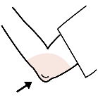
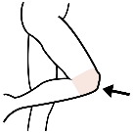
1-
ARTICULACIONS MÒBILS.
Permeten moure fàcilment els ossos.
Per exemple
2-
ARTICULACIONS FIXES.
2-ARTICULACIONS.
NO Permeten moviment.
Són els punts on s’uneixen dos o més ossos.
Per exemple
Hi ha diferents tipus de articulacions.
3-
ARTICULACIONS SEMIMÒBILS.
Permeten un moviment lleuger.
Per exemple

Slide 6
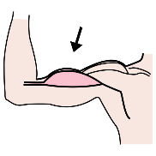
3-LA MUSCULATURA.
ESTÁ FORMAT PELS MÚSCULS.
A) AMPLES.
PER EXEMPLE: TÒRAX
HI HA MÚSCULS.
B) CURTS.
PER EXEMPLE: LA MÀ
C) LLARGS.
PER EXEMPLE: LES CAMES

Slide 7
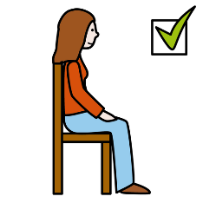
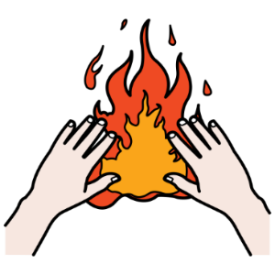
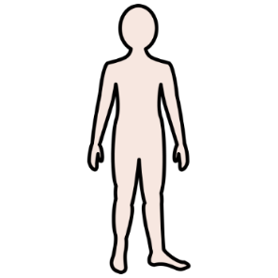
LES FUNCIONS DE LA MUSCULATURA.
1- MOU EL COS I EN MANTÉ LA POSTURA.
2- FA FUNCIONAR I PROTEGEIX ELS ÒRGANS VITALS.
3- ESCALFA L’ORGANISME.

Slide 8
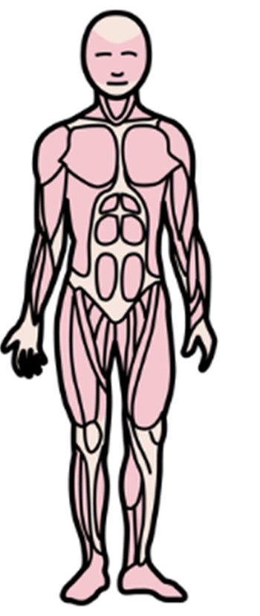
LA MUSCULATURA DEL COS.
FRONTAL
ESTERNOCLIDOMASTOÏDAL
PECTORAL
BÍCEPS
TRÍCEPS
ABDOMINALES
QUÀDRICEPS
BESSONS

Slide 9
.QÜESTIONARI
L’ APARELL LOCOMOTOR ESTÀ FORMAT PER.
1. ESQUELET, MUSCULATURA I ARTICULACIONS.
2. ESQUELET I MUSCULATURA.
3. ESQUELET .

Slide 10
.QÜESTIONARI
L’ ESQUELET ESTÀ FORMAT PER.
1. ARTICULACIONS .
2. OSSOS I MÚSCULS.
3. OSSOS .

Slide 11
.QÜESTIONARI
ELS OSSOS SÓN.
1. RÍGIDS .
2. TOUS.
3. MOLT RÍGIDS .

Slide 12
.QÜESTIONARI
EL FÈMUR ES UN OS
1. CURT.
2. LLARG .
3. PLA .

Slide 13
.QÜESTIONARI
EL CRANI ES UN OS
1. CURT .
2. PLA .
3. LLARG.

Slide 14
.QÜESTIONARI
LES VÈRTEBRES SÓN UN OSSOS
1. PLANS .
2. CURTS .
3. LLARGS.

Slide 15
.QÜESTIONARI
MUSCULS AMPLES
1. LA MÀ .
2. EL TÒRAX
3. LES CAMES

Slide 16
.QÜESTIONARI
MÚSCULS CURTS .
1. LA MÀ
2. EL TÒRAX .
3. LES CAMES

Slide 17
.QÜESTIONARI
MÚSCULS LLARGS .
1. LA MÀ
2. EL TÒRAX .
3. LES CAMES.

Slide 18
.QÜESTIONARI
CRANI
MÀ

Slide 19
.QÜESTIONARI
CLAVÍCULA
ESTERN

Slide 20
.QÜESTIONARI
CLAVÍCULA
ESTERN

Slide 21
.QÜESTIONARI
COSTELLES
CLAVÍCULA

Slide 22
.QÜESTIONARI
COSTELLES
COLUMNA VÈRTEBRAL

Slide 23
.QÜESTIONARI
FÈMUR
TÍBIA

Slide 24
.QÜESTIONARI
TÍBIA
PERONÉ

Slide 25
.QÜESTIONARI
PERONÉ
TÍBIA

Slide 26
.QÜESTIONARI
PERONÉ
HUMÉR

Slide 27
.QÜESTIONARI
PELVIS
PERONÉ

Slide 28
.QÜESTIONARI
FRONTAL
PECTORAL

Slide 29
.QÜESTIONARI
PECTORAL
ABDOMINALES

Slide 30
.QÜESTIONARI
PECTORAL
ABDOMINALES

Slide 31
.QÜESTIONARI
QUÀDRICEPS
BESSONS

Slide 32
.QÜESTIONARI
QUÀDRICEPS
BESSONS

Slide 33
.QÜESTIONARI
TRÍCEPS
BÍCEPS

